Slide 1
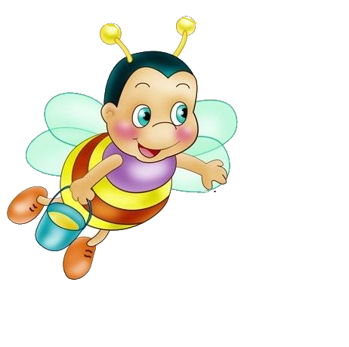
МБДОУ «Детский сад №5 пгт Тымовское»
Зрительная гимнастика
"Пчёлка"
Воспитатель:
Мазалова Светлана Николаевна

Slide 2


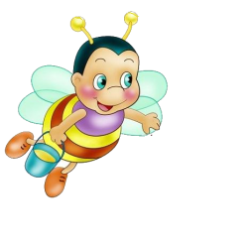
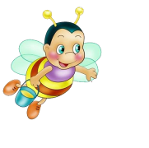

Slide 7


Slide 8

